Slide 1
课程回顾
路的相关概念：路、通路、迹、圈
无向图的连通性：连通分支、点割集（割点）、点连通度、边割集（割边） 、边连通度
有向图的连通性：可达、距离、简单有向图分类（强连通图、单侧连通图、弱连通图）、强分图、单侧分图、弱分图

Slide 2
第七章 图论第3讲
7-3 图的矩阵表示

Slide 3
7-3 图的矩阵表示
给定一个图G=<V，E>，使用图形表示法很容易把图的结构展现出来，而且这种表示直观明了。但这只在结点和边(或弧)的数目相当小的情况下才是可行的。显然这限制了图的利用。本节提供另一种图的表示法——图的矩阵表示法。它不仅克服了图形表示法的不足，而且这种表示可以充分利用现代工具电子计算机，以达到研究图的目的。

Slide 4
学习本节要熟悉如下术语（4个）：
邻接矩阵、
可达性矩阵、
有向图的完全关联矩阵、
无向图的完全关联矩阵
掌握2个定理，1个推论。
重在计算求解。

Slide 5
一个简单图G=<V，E>由V中每两个结点间的邻接关系唯一地确定，这种关系可以用一个矩阵给出，而矩阵形式与图中结点的编序有密切关系，这是用矩阵表示图值得注意的一点。

Slide 6
一、邻接矩阵
定义7-3.1 设G=<V,E>是一个简单图，它有n个结点V={v₁,v₂,…v_{n}} ，则n阶方阵A(G)=(a_{ij})_{n×n}称为图G的邻接矩阵(adjacency matrix) 。其中：
1 v_{i} adj v_{j}
0 v_{i} nadj v_{j} 或 i=j
adj表示邻接， nadj表示不邻接。
a_{ij}=

Slide 7


无向图的邻接矩阵是对称矩阵，有向图的邻接矩阵不一定是对称的。
例如
0 1 1 1 1
1 0 1 0 0
A(G)= 1 1 0 1 0
1 0 1 0 1
1 0 0 1 0
无向图
0 1 0 0
A(G₁)= 0 0 1 1
1 1 0 1
1 0 0 0
有向图G₁

Slide 8
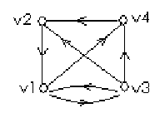
图G₂的邻接矩阵是将图G₁的邻接矩阵第一、二行对调，第一、二列对调得到的。
0 0 1 1
1 0 0 0
A(G₂)= 1 1 0 1
0 1 0 0
0 1 0 0
A(G₁)= 0 0 1 1
1 1 0 1
1 0 0 0
有向图G₂
G₂只是将G₁的两个结点v₁和v₂调换

Slide 9
对于给定图G，显然不会因结点编序不同而使其结构发生任何变化，即图的结点所有不同的编序实际上仍表示同一个图。换句话说，这些结点的不同编序的图都是同构的，并且它们的邻接矩阵都是相似的。于是G与H同构⇔存在置换矩阵P，使A(H)=P⁻¹A(G)P，今后将略去这种由于V中结点编序而引起邻接矩阵的任意性，而取该图的任一个邻接矩阵作为该图的矩阵表示。

Slide 10
邻接矩阵可展示相应图的一些性质：若邻接矩阵的元素全为零，则其对应的图是零图；若(无向图)邻接矩阵的元素除主对角线元素外全为1，则其对应的图是简单完全图。
(有向图)邻接矩阵的元素除主对角线元素外全为1，则其对应的图是强连通图。

Slide 11
当给定的简单图是无向图时，邻接矩阵是对称矩阵；反之，若给定任何对称矩阵A，显然可以唯一地作出以A为其邻接矩阵的简单图G。于是，所有n个结点的不同编序的简单图的集合与所有n阶对称矩阵的集合可建立一一对应。

Slide 12
当给定的图是简单有向图时，其邻接矩阵并非一定是对称矩阵，但所有n个结点的不同编序的简单图的集合，与所有n阶邻接矩阵的集合亦可建立一一对应。
不仅如此，通过对矩阵元素的一些计算还可以得到对应图的某些数量的特征。

Slide 13
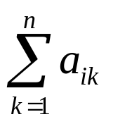
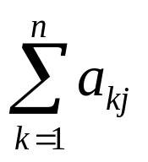
在给定简单有向图的邻接矩阵中，第i行元素是由结点v_{i}出发的弧所确定，故第i行中值为1的元素数目等于结点v_{i}的出度。同理，第j列中值为1的元素数目等于结点v_{j}的入度。
即d⁺(v_{i})=
和d⁻(v_{j})= 。

Slide 14
利用邻接矩阵计算长度为k的路径条数:
按照普通矩阵乘法计算n阶方阵A(G)=(a_{ij})_{n×n}的m次幂,所得乘积矩阵中的第i行第j列的元素,就是从结点v_{i}到结点v_{j}的长度为m的路径条数。
(a_{ij} ^{(m)} )_{n×n}= (A(G)) ^{m} =
a₁₁ a₁₂...a_{1n} a₁₁ a₁₂...a_{1n} a₁₁ a₁₂...a_{1n}
a₂₁ a₂₂...a_{2n} a₂₁ a₂₂...a_{2n} … a₂₁ a₂₂...a_{2n}
... ... … ... ... ... ... ... ...
a_{n1} a_{n2}...a_{nn} a_{n1} a_{n2}...a_{nn} a_{n1} a_{n2}...a_{nn}
共m个
n
其中 a_{ij} ^{(m)} = ∑ a_{ik} × a_{kj} ^{(m-1)}
k=1
.
.
.

Slide 15
定理7-3.1 设A(G)是图G=<V,E>的邻接矩阵，则(A(G))^{m}中的i行j列元素a_{ij} ^{(m)}等于G中联结v_{i}与v_{j}的长度为m的路径条数。
◉ 证明思路：对m用数学归纳法证明。
1) 当m=2时:a_{ij} ⁽²⁾等于G中联结v_{i}与v_{j}的长度为2的路径条数。
2)设命题对m成立，即：a_{ij} ^{(l)}等于G中联结v_{i}与v_{j}的长度为m的路径条数。
3)现证m+1时也成立。即(A(G))^{m+1}=(A(G)). (A(G))^{m}
n
a_{ij} ^{(m+1)} = ∑ a_{ik} × a_{kj} ^{(m)}
k=1
对k求和即得结论。 
长度=m
长度=1
共a_{kj} ^{(m)}条
v_{i}
v_{k}
v_{j}

Slide 16
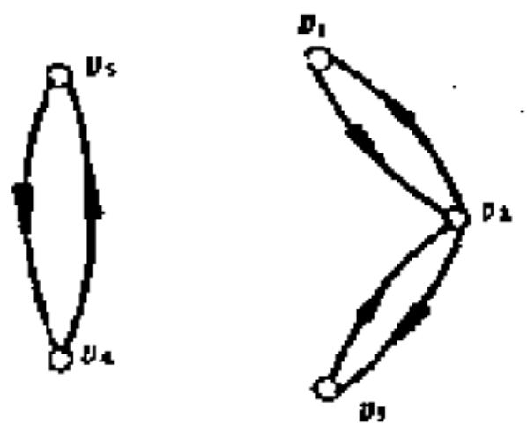
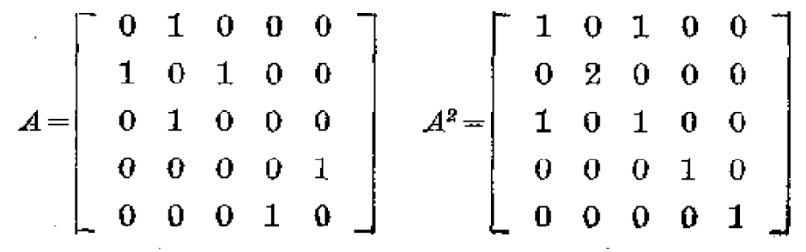
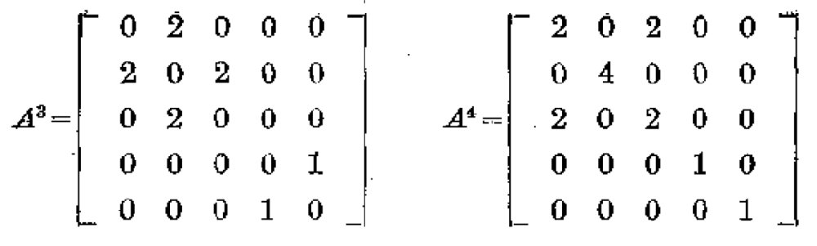
例1 给定一图G=<V,E>

Slide 17
在一些实际问题中，有时要判定图中结点v_{i}到结点v_{j}是否可达，或者说v_{i}到v_{j}是否存在路。如果利用图G的邻接矩阵A，则可计算A²，A³，···，A^{n}，···。当发现其中某个A^{m}的a_{ij}^{(m)}≥1，就表明v_{i}可达v_{j}或v_{i}到v_{j}存在一条路。但这种计算繁琐量大，又不知计算A^{m}到何时为止。

Slide 18
根据定理7-2.1的推论可知，如果有向图G有n个结点， v_{i}到v_{j}有一条路，则必然有一条长度不大于n的通路，因此，只需考虑a_{ij}^{(m)}就可以了，其中1≤m≤n。即只要计算B_{n}=A+A²+A³+···+A^{n}。
如果关心的是结点间可达性或结点间是否有路，至于结点间的路存在多少条及长度是多少无关紧要，那么便可用可达矩阵来表示结点间可达性。

Slide 19
二、可达矩阵
定义7-3.2 设G=<V,E>是一个简单有向图，它有n个已经编序的结点V={v₁,v₂,…v_{n}}，定义n阶方阵P(G)=(p_{ij})_{n×n}称为图G的可达性矩阵 。其中：
1 从v_{i}到 v_{j}至少存在一条路。
0 从v_{i}到 v_{j}不存在路。
p_{ij}=

Slide 20
可达性矩阵的求法有两种：
第1种：计算矩阵 B_{n}=A+A²+A³+…+A^{n}
令矩阵 B_{n}中不为零的元素等于1，为零的元素不变，得到P。

Slide 21
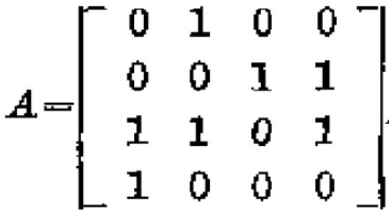
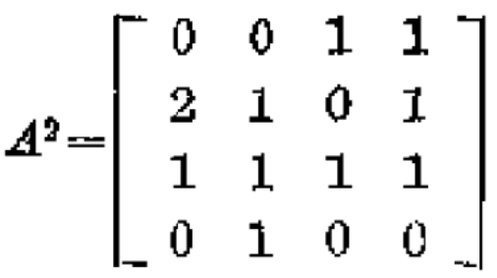
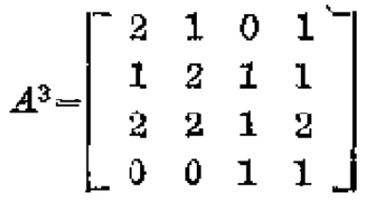
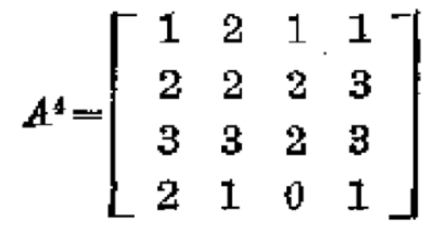
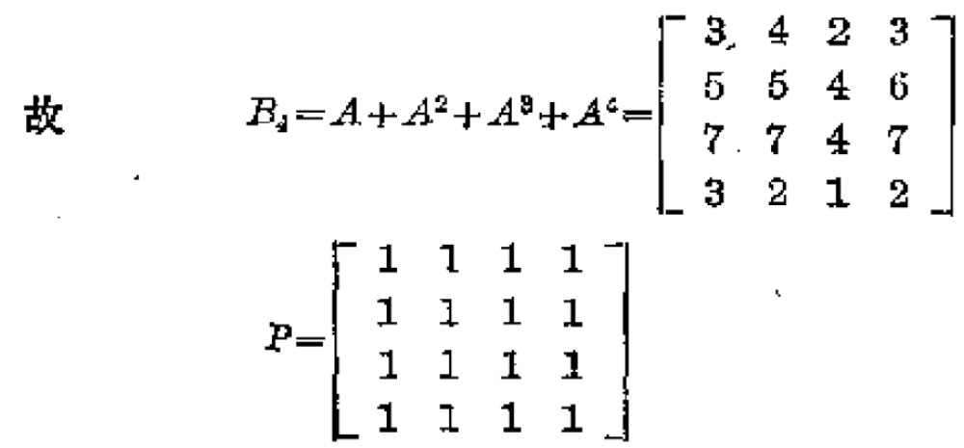
例题1 已知图G的邻接矩阵为 ，求G的可达矩阵。
解：
由此可知，图G中任两结点均是可达的，并且任一结点均有回路，因而此图是个连通图。

Slide 22
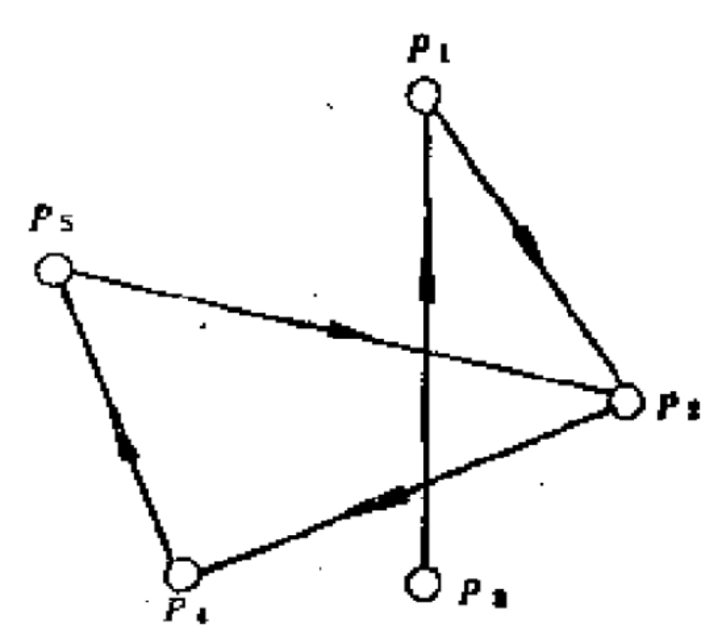
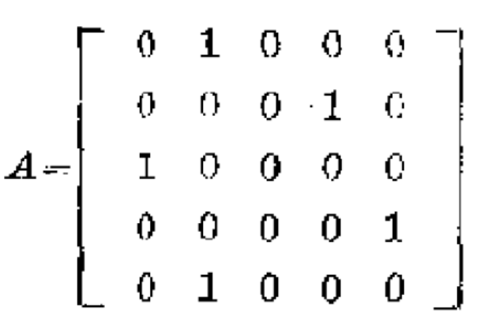
第2种：令P =A∨A⁽²⁾ ∨ A⁽³⁾ ∨ … ∨ A^{(n)}
其中A^{(i)}(i=1,2,…,n)为布尔矩阵。
例题2 图G如下图所示，求G的可达矩阵。
解：

Slide 23
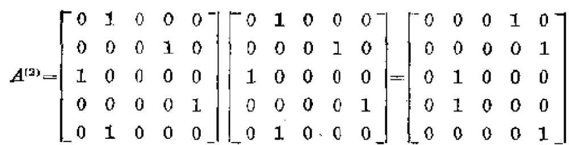
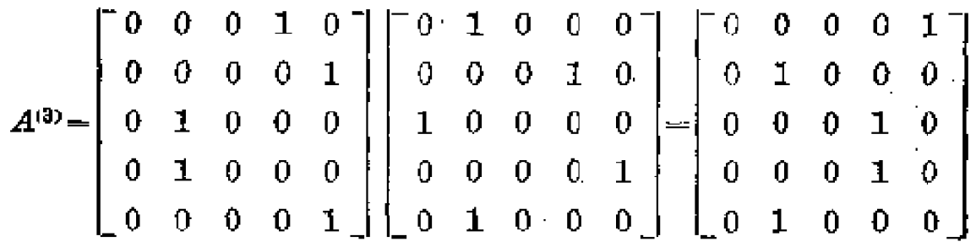

Slide 24
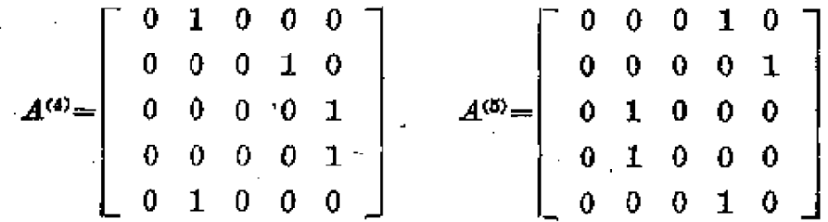
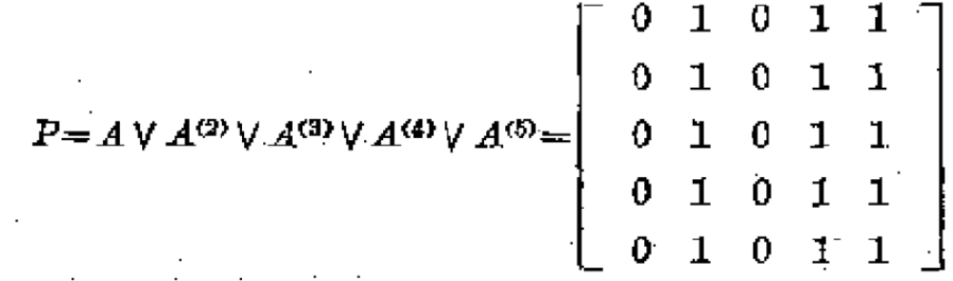
同理可得：

Slide 25
（即计算传递闭包，
在具体计算中可以通过Warshall算法实现）
i = 1，2，3，……，n （依次考察各个列）
第i步：如果 A[ j，i]=1，则将第i行加到第j行。
可见，可达矩阵表明了图中任意两结点间是否至少存在一条路以及在结点处是否有回路。

Slide 26
无向图的可达矩阵：可将每条无向边看成是具有相反方向的两条边，因此是对称矩阵，又称为连通矩阵。

Slide 27
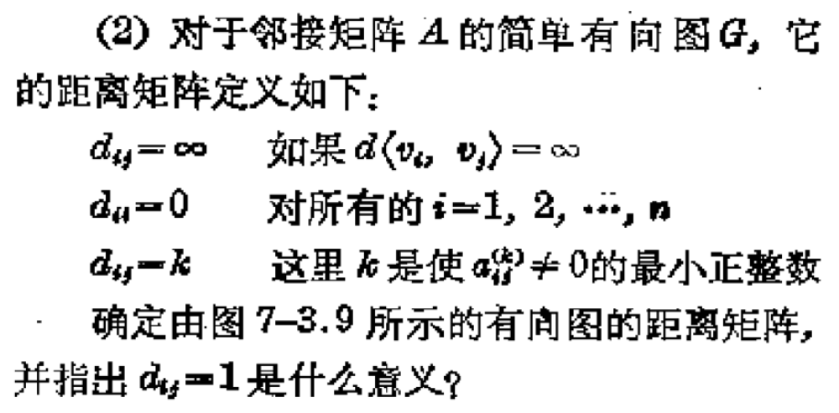
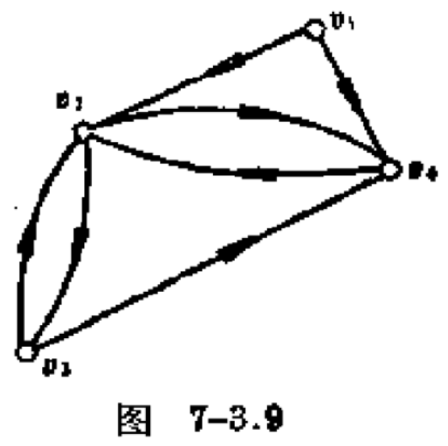
练习：
300页（2）

Slide 28
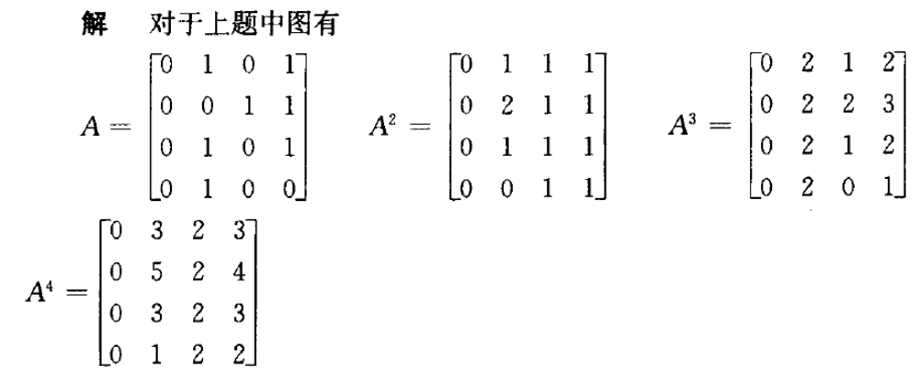

Slide 29
距离矩阵为
0 1 2 1
∞ 0 1 1
∞ 1 0 1
∞ 1 2 0
d_{ij}=1表示存在边<v_{i},v_{j}>。
如果u可达v，它们之间可能不止一条路，在所有这些路中，最短路的长度称为u和v之间的距离（或短程线），记作d<u,v>，如果从u到v是不可达的，则通常写成 d<u,v> =∞

Slide 30
三、关联矩阵
1、无向图的关联矩阵
定义7-3.3 给定无向图G=<V,E>,设 v₁, v₂,…, v_{p}∈V, e₁,…, e_{q}∈E, 称p×q阶矩阵M (G)=(m_{ij})_{p×q} 为图G的完全关联矩阵（incidence matrix）。其中:
1 若v_{i}关联 e_{j}。
0 若v_{i}不关联 e_{j}。
m_{ij}=

Slide 31
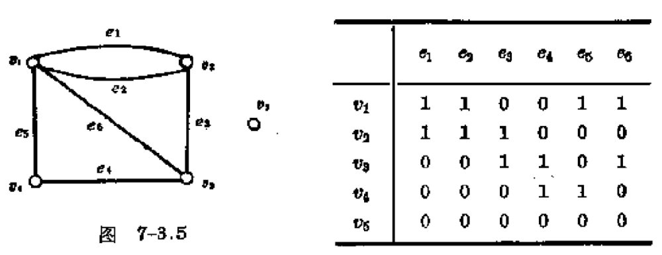
举例 294页图7-3.5

Slide 32
无向图的关联矩阵反映出来图的性质:
1) 每一条边关联两个结点,故每一列中只有两个1。
2) 每一行中元素之和等于该行对应的结点的度数。
3) 一行中元素全为0，其对应结点为孤立点。
4) 两个平行边其对应的两列相同。
5) 同一个图当结点或边的编号不同时，其对应的矩阵只有行序列序的差别。

Slide 33
2、有向图的关联矩阵
定义7-3.4 给定简单有向图G=<V,E>,设 v₁, v₂,…, v_{p}∈V, e₁,…, e_{q}∈E, 称p×q阶矩阵M (G)=(m_{ij})_{p×q} 为图G的完全关联矩阵(incidence matrix)。其中:
1 若v_{i}是 e_{j}的起点。
-1 若v_{i}是 e_{j}的终点。
0 若v_{i}不关联 e_{j}。
m_{ij}=

Slide 34
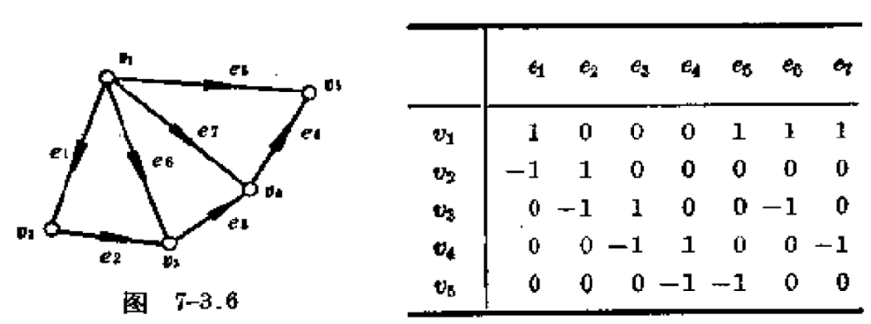
举例 295页图7-3.6

Slide 35
有向图的关联矩阵的特点：
(1)每一列中有一个1和一个-1，对应一边一个始点、一个终点，元素和为零。
(2)每一行元素的绝对值之和为对应点的度数。-1的个数等于入度，1的个数等于出度。

Slide 36
有向图G的两行相加定义为：第i行第j行的对应元素算术相加；相当于删除结点v_{i}与结点v_{j}之间的关联边，合并结点v_{i}和v_{j} 。合并后得到的新结点记为v_{i,j} 。
无向图G的两行相加定义为：第i行第j行的对应元素模2相加；相当于删除结点v_{i}与结点v_{j}之间的关联边，合并结点v_{i}和v_{j} 。合并后得到的新结点记为v_{i,j} 。
参见教材P296页例1与例2

Slide 37
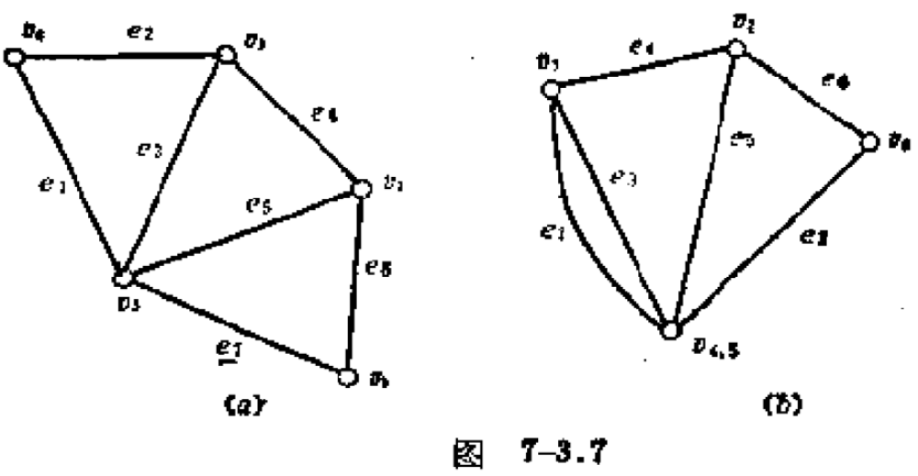

Slide 38
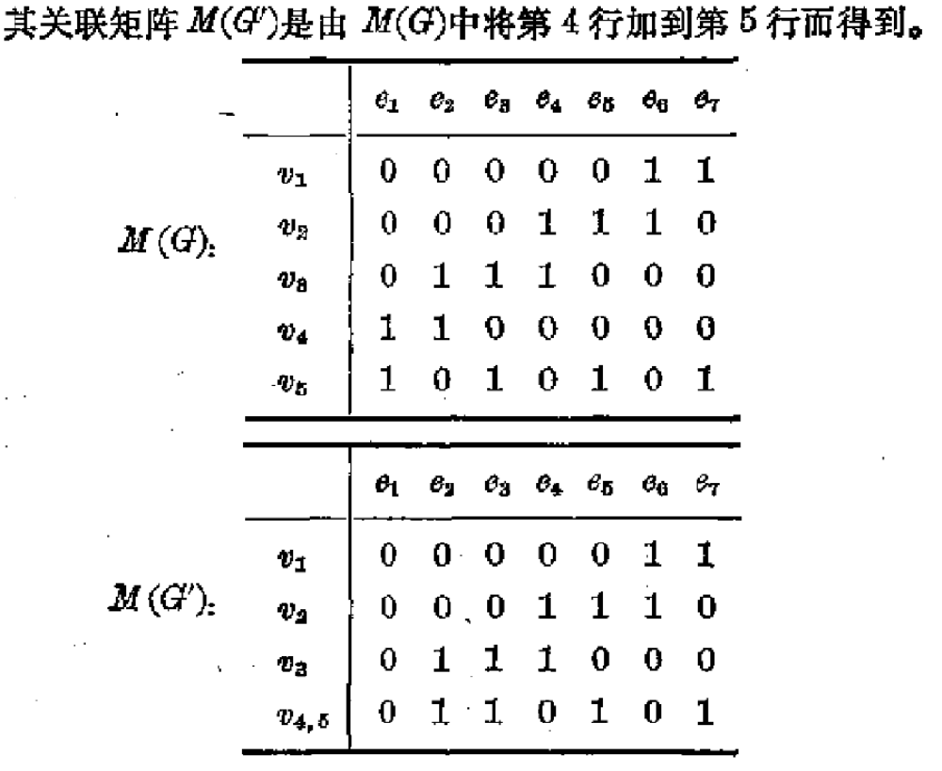

Slide 39
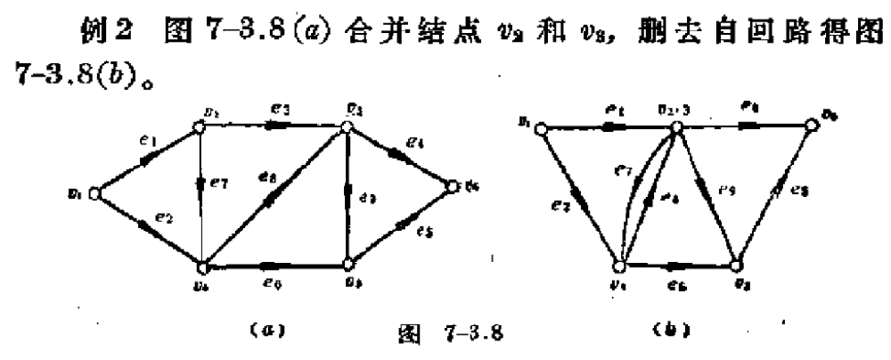

Slide 40
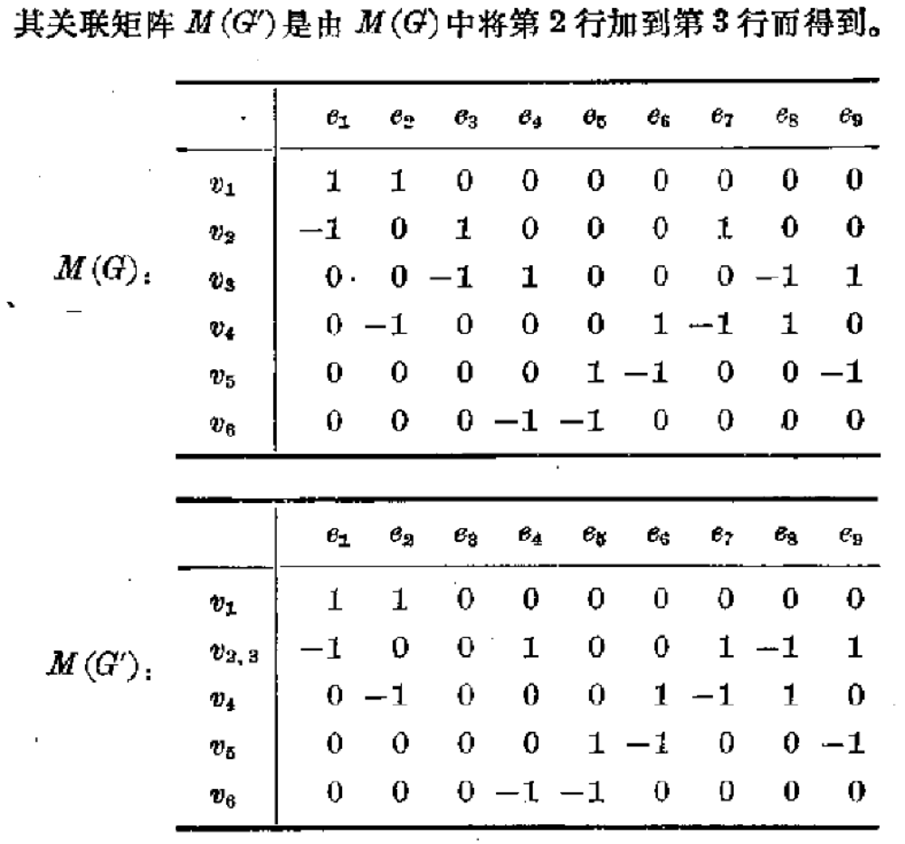

Slide 41
3、关联矩阵的秩
定理7-3.2 如果一个连通图G=<V,E>,有r个结点,则其完全关联矩阵M(G)的秩为r-1,即rank M (G)=r-1 。
◉ 证明思路： 只对无向图证明
利用线性代数中矩阵的初等（行、列）变换不改变矩阵的秩的结论和方法。 
定理7-3.2的推论 如果一个图G=<V,E>,有r个结点, w个最大连通子图, 则图G的完全关联矩阵M(G)的秩为r- w, 即rank M (G)=r-w 。
举例 299页例3

Slide 42
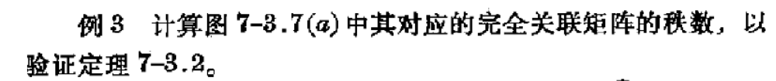
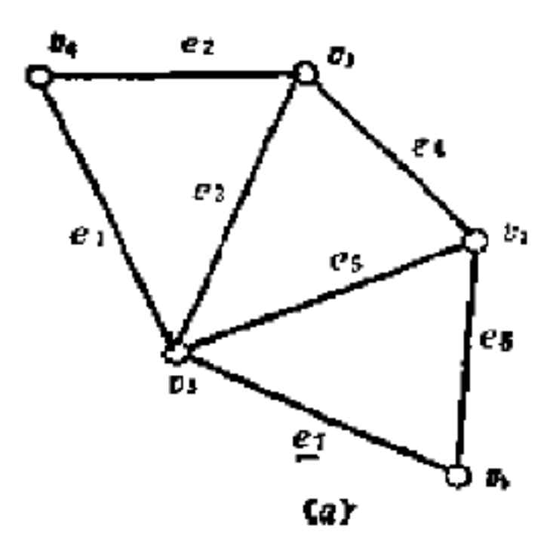

Slide 43
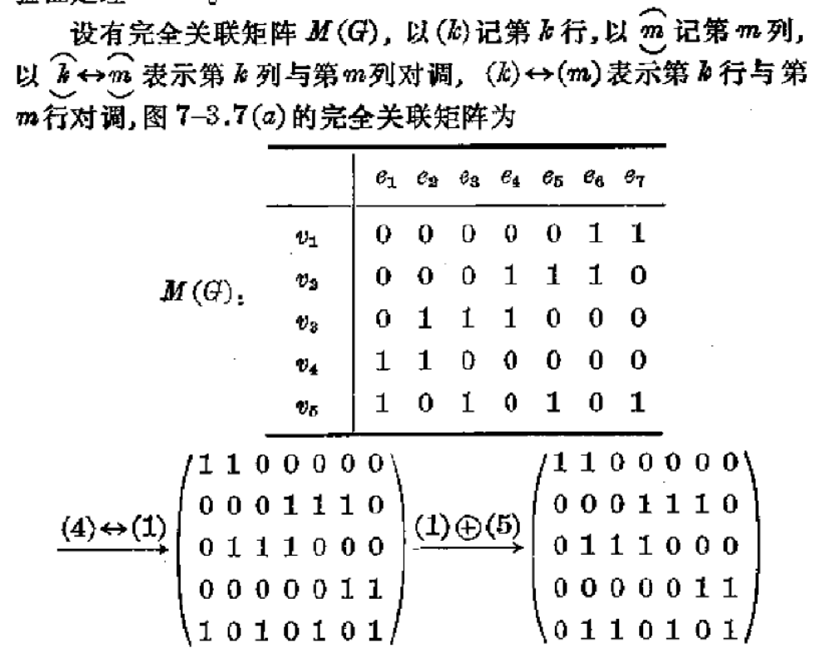

Slide 44
